Slide 1

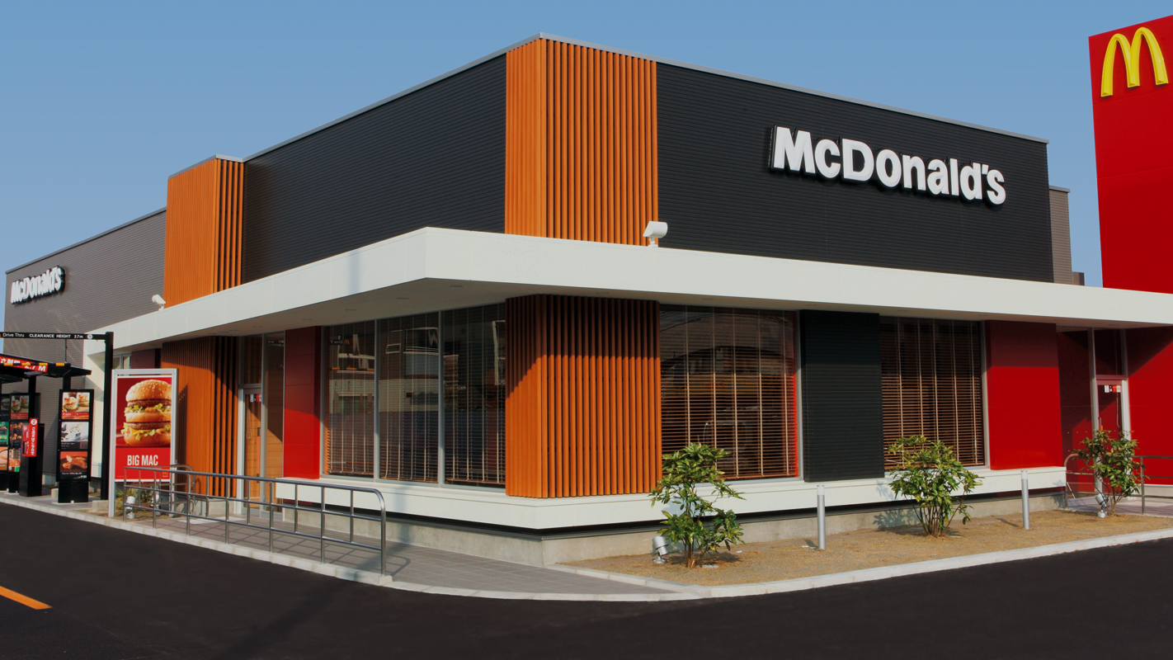
1940-cı ildə qurulan "McDonald's" dünyanın məşhur restoran brendidir. 36 000-dən çox yerdə yerləşən restoranlarla McDonald's 119 ölkədə 1,9 milyon adam işləyir.
McDonald's

Slide 2
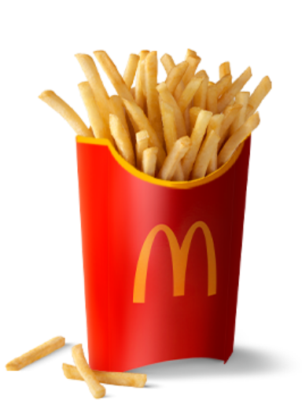
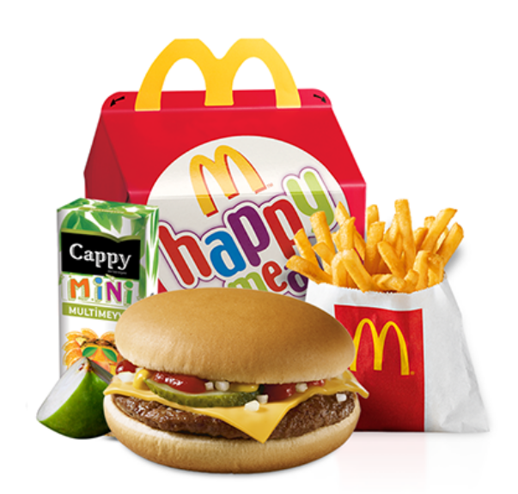
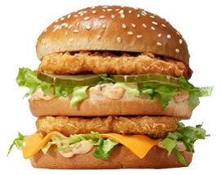
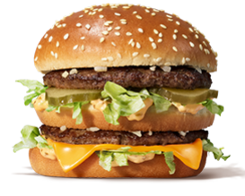
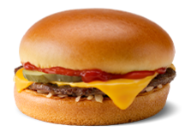
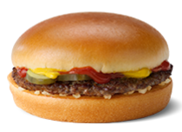
McDonald’s-ın çox çeşidli yeməkləri olsa da, ən əsas yeməkləri bunlardır:
McDonald's
Burgerlər
Kartof frilər
Kombo Menyular
1940-cı ildə qurulan "McDonald's" dünyanın məşhur restoran brendidir. 36 000-dən çox yerdə yerləşən restoranlarla McDonald's 119 ölkədə 1,9 milyon adam işləyir.
Burgerlər bütün dünyada uşaqlı, böyüklü hər kəs tərəfindən çox sevilir. Həm çox tez hazırlanır, həm ayaqüstü yeyilə bilir, həm də dadlı olur. Qısaca hər cəhətdən əlverişlidir.

Slide 3
1940-cı ildə qurulan "McDonald's" dünyanın məşhur restoran brendidir. 36 000-dən çox yerdə yerləşən restoranlarla McDonald's 119 ölkədə 1,9 milyon adam işləyir.
McDonald's
McDonald’s-ın çox çeşidli yeməkləri olsa da, ən əsas yeməkləri bunlardır:
Burgerlər
Kartof frilər
Kombo Menyular
Burgerlər bütün dünyada uşaqlı, böyüklü hər kəs tərəfindən çox sevilir. Həm çox tez hazırlanır, həm ayaqüstü yeyilə bilir, həm də dadlı olur. Qısaca hər cəhətdən əlverişlidir.

Slide 4
1940-cı ildə qurulan "McDonald's" dünyanın məşhur restoran brendidir. 36 000-dən çox yerdə yerləşən restoranlarla McDonald's 119 ölkədə 1,9 milyon adam işləyir.
McDonald's
McDonald’s-ın çox çeşidli yeməkləri olsa da, ən əsas yeməkləri bunlardır:
Burgerlər
Kartof frilər
Kombo Menyular
Burgerlər bütün dünyada uşaqlı, böyüklü hər kəs tərəfindən çox sevilir. Həm çox tez hazırlanır, həm ayaqüstü yeyilə bilir, həm də dadlı olur. Qısaca hər cəhətdən əlverişlidir.

Slide 5
1940-cı ildə qurulan "McDonald's" dünyanın məşhur restoran brendidir. 36 000-dən çox yerdə yerləşən restoranlarla McDonald's 119 ölkədə 1,9 milyon adam işləyir.
McDonald's
McDonald’s-ın çox çeşidli yeməkləri olsa da, ən əsas yeməkləri bunlardır:
Burgerlər
Kartof frilər
Kombo Menyular
Burgerlər bütün dünyada uşaqlı, böyüklü hər kəs tərəfindən çox sevilir. Həm çox tez hazırlanır, həm ayaqüstü yeyilə bilir, həm də dadlı olur. Qısaca hər cəhətdən əlverişlidir.

Slide 6
1940-cı ildə qurulan "McDonald's" dünyanın məşhur restoran brendidir. 36 000-dən çox yerdə yerləşən restoranlarla McDonald's 119 ölkədə 1,9 milyon adam işləyir.
McDonald's
McDonald’s-ın çox çeşidli yeməkləri olsa da, ən əsas yeməkləri bunlardır:
Burgerlər
Kartof frilər
Kombo Menyular
Burgerlər bütün dünyada uşaqlı, böyüklü hər kəs tərəfindən çox sevilir. Həm çox tez hazırlanır, həm ayaqüstü yeyilə bilir, həm də dadlı olur. Qısaca hər cəhətdən əlverişlidir.

Slide 7
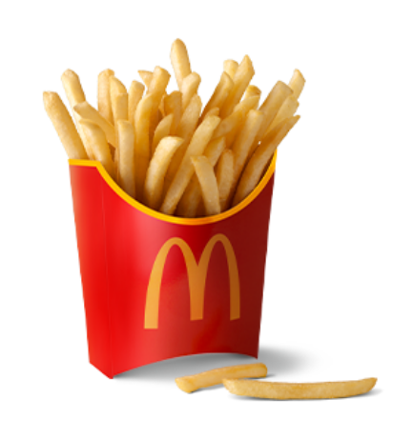
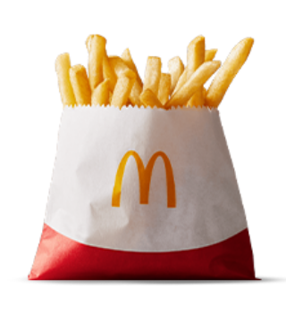
Diqqətinizə görə təşəkkürlər!
Burgerlər
Burgerlər bütün dünyada uşaqlı, böyüklü hər kəs tərəfindən çox sevilir. Həm çox tez hazırlanır, həm ayaqüstü yeyilə bilir, həm də dadlı olur. Qısaca hər cəhətdən əlverişlidir.
Kartof frilər
Kartof Fri (French Fries) - Əsas yeməyə dadlı əlavədir. Dadlı xırçıldayan qabıqlı və içində yumşaq kartoflardır. 3 növü olur: Kiçik, Orta, Böyük.
Kombo Menyular

Slide 8
Diqqətinizə görə təşəkkürlər!
Kartof frilər
Kartof Fri (French Fries) - Əsas yeməyə dadlı əlavədir. Dadlı xırçıldayan qabıqlı və içində yumşaq kartoflardır. 3 növü olur: Kiçik, Orta, Böyük.
Kombo Menyular
Kombo menyular, adətən alıcılara müəyyən yeməkləri bütöv olaraq vermək üçündür. Həmdə, Kombo Menyular digərlərindən daha sərfəli olur.
Burgerlər
Burgerlər bütün dünyada uşaqlı, böyüklü hər kəs tərəfindən çox sevilir. Həm çox tez hazırlanır, həm ayaqüstü yeyilə bilir, həm də dadlı olur. Qısaca hər cəhətdən əlverişlidir.

Slide 9
Diqqətinizə görə təşəkkürlər!
Kombo Menyular
Kombo menyular, adətən alıcılara müəyyən yeməkləri bütöv olaraq vermək üçündür. Həmdə, Kombo Menyular digərlərindən daha sərfəli olur.
Kartof frilər
Burgerlər
Kartof Fri (French Fries) - Əsas yeməyə dadlı əlavədir. Dadlı xırçıldayan qabıqlı və içində yumşaq kartoflardır. 3 növü olur: Kiçik, Orta, Böyük.

Slide 10

Diqqətinizə görə təşəkkürlər!
Kombo Menyular
Kartof frilər
Burgerlər
Kartof Fri (French Fries) - Əsas yeməyə dadlı əlavədir. Dadlı xırçıldayan qabıqlı və içində yumşaq kartoflardır. 3 növü olur: Kiçik, Orta, Böyük.
Kombo menyular, adətən alıcılara müəyyən yeməkləri bütöv olaraq vermək üçündür. Həmdə, Kombo Menyular digərlərindən daha sərfəli olur.

